Slide 1

Strut2
文件上传下载
张金锋
Q Q:247690790
2015-09-18

Slide 2

概述
文件上传的三个条件post，multipart/form-data
Starut2的文件上传实际上使用了Commons fileUploda插件来完成
Strut2的文件上传由FileUploadInterceptor拦截器进行预处理
  通过配置拦截器参数可以控制文件上传
基本的文件信息的获取
  Private File [fileFieldName]
  Private String [fileFieldName]ContentType
  Private String [fileFieldName]filename
  使用基本的文件上传操作完成文件的上传
  若上传多个文件可使用List集合来接收

Slide 3

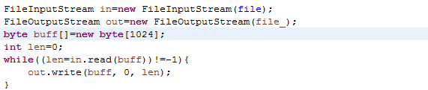
文件上传

Slide 4
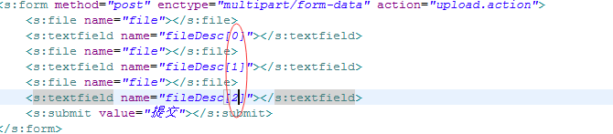

多个文件上传

Slide 5
文件上传的配置
maximumSize，默认的最大值为2M，上传的单个文件的最大值
allowedTypes (optional) ，允许的上传文件的类型，多个使用‘，’分割
allowedExtensions (optional) ，允许上传的文件的扩展名，多个使用‘，’分割
定制错误消息可以在国际化资源文件中定义如下的消息
  struts.messages.error.uploading，上传出错，
  struts.messages.error.file.too.large，文件太大
  struts.messages.error.content.type.not.allowed，文件内容类型不合法
  struts.messages.error.file.extension.not.allowed，文件扩展名不合法

Slide 6
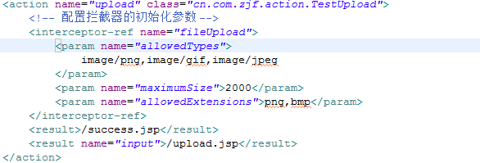
文件上传的配置

Slide 7

定制错误消息

Slide 8
文件下载
Strut2中文件的下载通过结果类型为“stream”来实现
Strut2中通过以getter方法的方式提供
Strut2中通过对Action的配置完成文件的下载
  contentType ，结果类型
  contentLength ，下载的文件的长度。
  contentDisposition ，设置响应头，指定文件下载类型，并指定文件名称
  inputName ，文件输入流的getter对应的属性的名字，默认为inputSteam.
  bufferSize ,缓存大小，默认为1024字节
  allowCaching ，是否允许使用缓存
  contentCharSet ，下载内容的字符集

Slide 9
“技术”成就梦想

